Slide 1

Новi форми iснування вiдомих творiв
Розвиток кінематографа й телебачення
сприяв активній популяризації
мистецтва.
Фестивалі, театральні прем’єри,
концерти класичної або естрадної
музики саме завдяки телебаченню
приходять до нас – і ми
насолоджуємося мистецтвом,
не виходячи з дому.

Slide 2
Інтернет є потужним засобом
впливу в сучасному
медіапросторі і має великі
можливості для підвищення
інтересу користувачів до
мистецької спадщини.
Завдяки інтенсивному розвитку у ХХІ ст. інтернет-технологій
з’явилася можливість
інтернет-трансляцій театральних постановок.

Slide 3

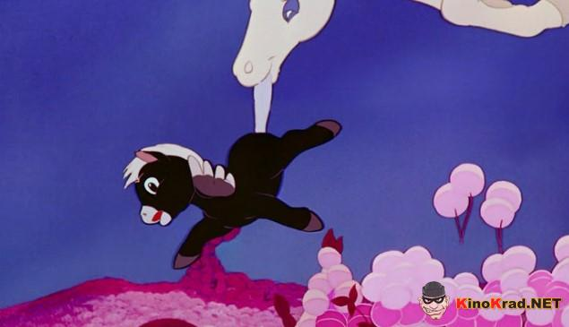
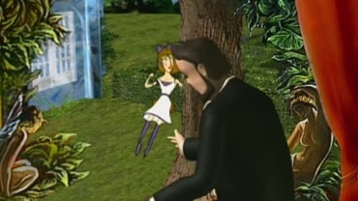
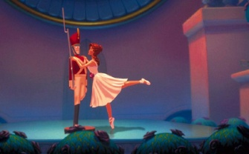
Іншими формами «нового життя»
театрального твору є екранізація та
створення оригінальних екранних
творів – зйомка кіно- чи телефільму за сюжетом і музикою відомої вистави
(балету, опери, мюзиклу).
До цієї форми належать і
мультиплікаційні версії відомих
сценічних творів.

Slide 4
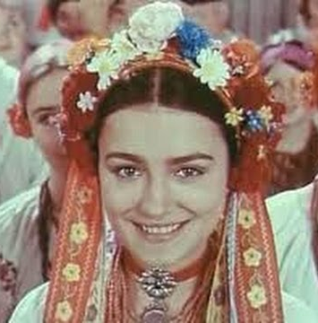
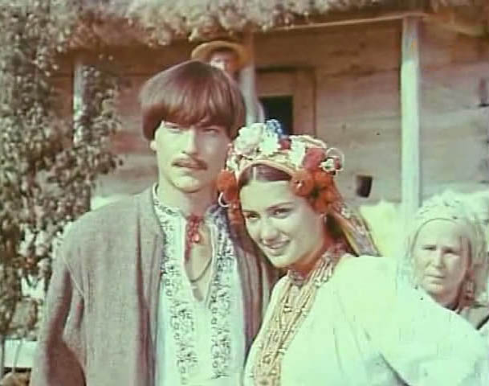
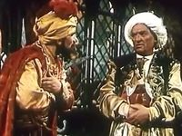
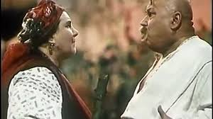
Кадри з екранізації:
«Наталка Полтавка»
В українському кіно
перші оперні екранізації
з’явилися ще на початку
його розвитку –
«Наталка Полтавка» (1936)
та «Запорожець за Дунаєм»
(1937) режисера
Івана Кавалерідзе. Ці
улюблені українські опери
не раз екранізували різні
режисери.
Кадри з екранізації: «Запорожець за Дунаєм»

Slide 5
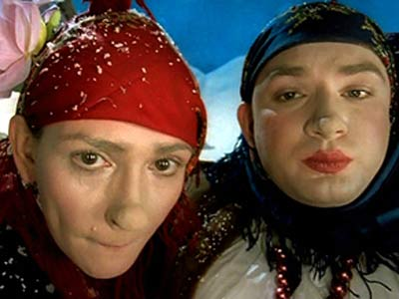
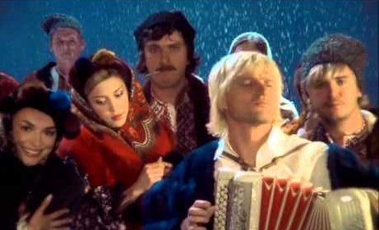
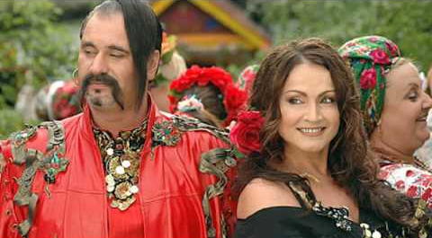
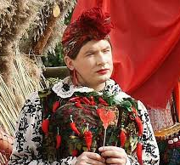
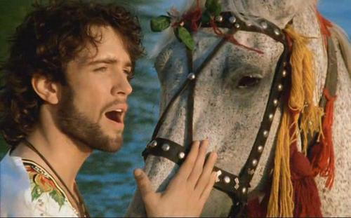
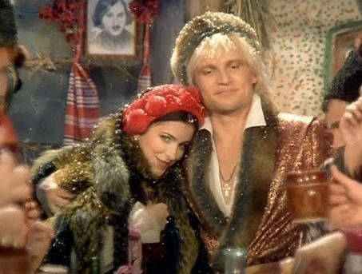
Український екран початку ХХІ ст.
відзначився цілою низкою
кіномюзиклів; до виконання
цих творів запрошувалися відомі
естрадні виконавці.
Кіномюзикл «Сорочинський ярмарок»
Кіномюзикл «Вечори на хуторі біля Диканьки»

Slide 6
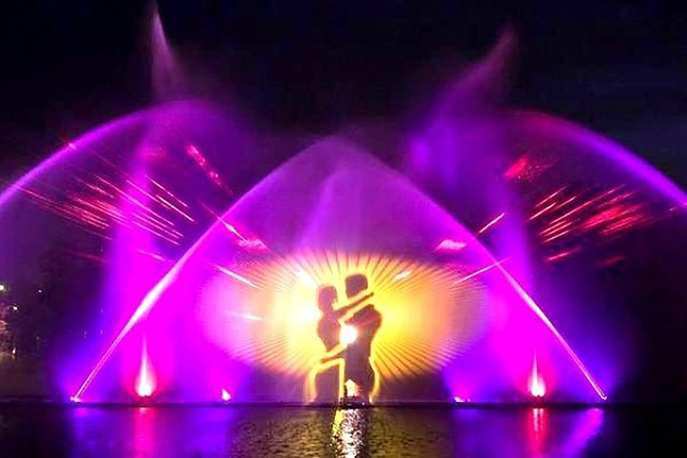
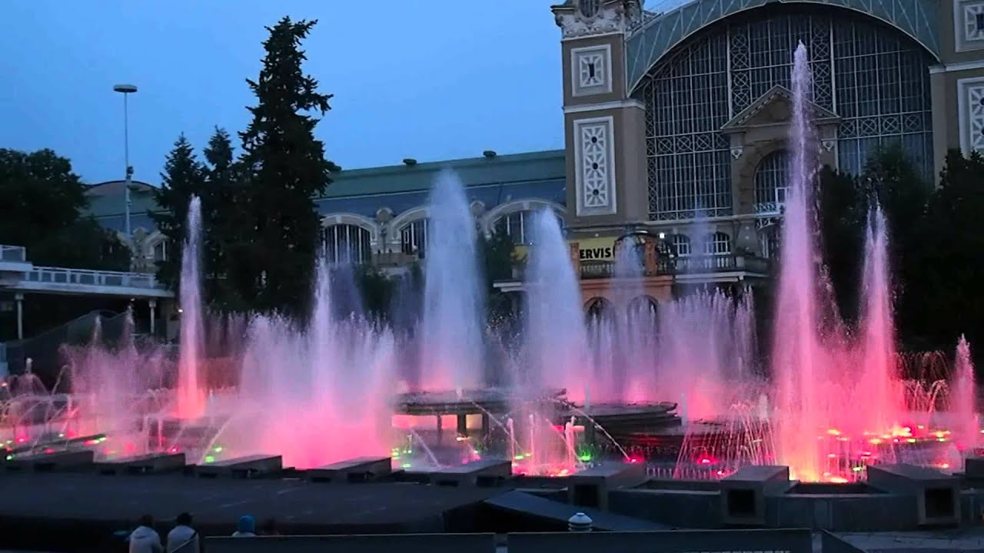
Ще одне дивовижне видовище –
світло-музичні фонтани
В Україні в м. Вінниці відкрито
найбільший у Європі плавучий
світло-музичний фонтан,
вражаючі шоу якого
відбуваються під супровід
музики відомих композиторів
минулого і сучасності.
м. Вінниця
«Співаючі фонтани» в Празі
(Чехія) мають широкий
репертуар виконуваних творів: від класики до сучасних
музичних композицій.
м. Прага

Slide 7



Розвиток сучасних технологій і проникнення цифрового світу в повсякденне життя стали
чудовим приводом для художників освоїти
нові медіа – Інтернет, телефонний зв’язок...
Завдяки медіа-арту створюються різноманітні інтерактивні, електронні світи, які занурюють людину у віртуальну реальність.
Продуктами медіа-
мистецтва є
інтернет-сайти

Slide 8
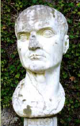
ФАКТ
Дедалі частіше ми чуємо і вживаємо такі
слова, як «благодійність» та «меценатство». Благодійність як цілеспрямована діяльність
на користь інших – це і піклування,
і покровительство, і спонсорство.
Один з видів благодійності у сфері культури характеризується як меценатство.
Слово «меценат» виникло від
власного імені й уживається у
значенні «багатий покровитель
наук та мистецтв».
Гай Цильній Меценат (VIII ст. до н. е.) був
римським політичним діячем, одним зі
сподвижників імператора Августа. Він надавав матеріальну підтримку групі поетів, до якої
входили, зокрема, Вергілій, Горацій та ін.

